Slide 1

《西游记》描写专题之
人物亮相
朝阳区线上课堂·初中名著阅读
贸大附中朝阳新城分校 时军茹

Slide 2
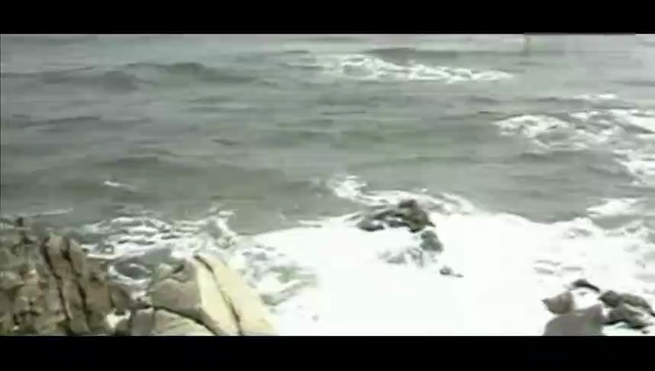


Slide 3

要
点
细数《西游记》中的人物亮相方式
不同亮相方式的作用
如何让人物活灵活现地亮相

Slide 4
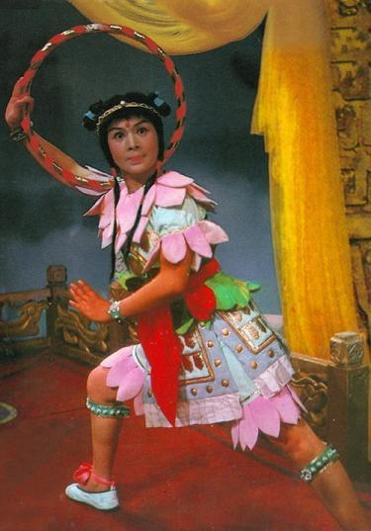
一、细数《西游记》中的人物亮相方式
（一）直接描写其容貌举止
这哪吒太子，甲胄齐整，跳出营盘，撞至水帘洞外。那悟空正来收兵，见哪吒来的勇猛。好太子：
总角才遮囟，披毛未盖肩。神奇多敏悟，骨秀更清妍。诚为天上麒麟子，果是烟霞彩凤仙。龙种自然非俗相，妙龄端不类尘凡。身带六般神器械，飞腾变化广无边。今受玉皇金口诏，敕射海会号三坛。
（第四回 官封弼马心何足 名注齐天意未宁）

Slide 5
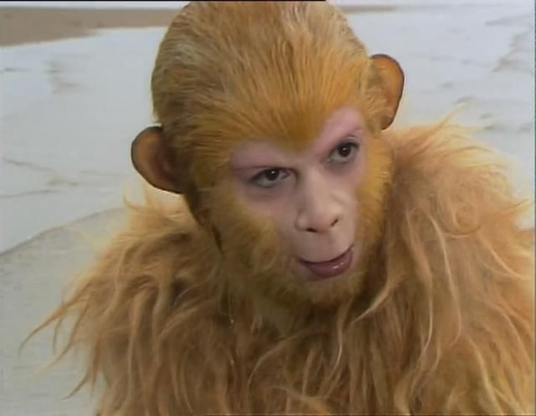
（二）身世溯源
那座山正当顶上，有一块仙石。其石有三丈六尺五寸高，有二丈四尺围圆。三丈六尺五寸高，按周天三百六十五度；二丈四尺围圆，按政历二十四气。上有九窍八孔，按九宫八卦。四面更无树木遮阴，左右倒有芝兰相衬。盖自开辟以来，每受天真地秀，日精月华，感之既久，遂有灵通之意。内育仙胞。一日迸裂，产一石卵，似圆球样大。因见风，化作一个石猴。五官俱备，四肢皆全。便就学爬学走，拜了四方。目运两道金光，射冲斗府。
（第一回 灵根育孕源流出 心性修持大道生）

Slide 6
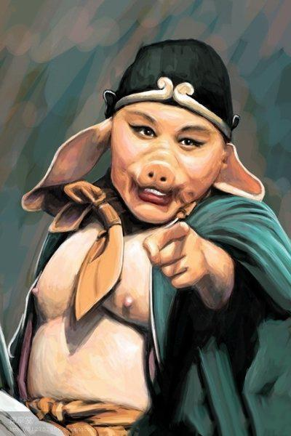
（三）旁人讲述介绍
“家里现有一个丑头怪脑的女婿打发不开。”
高老道：“初来时，是一条黑胖汉，后来就变做一个长嘴大耳朵的呆子，脑后又有一溜鬃毛，身体粗糙怕人，头脸就象个猪的模样。食肠却又甚大：一顿要吃三五斗米饭，早间点心，也得百十个烧饼才彀。”
（第十八回 观音院唐僧脱难 高老庄行者降魔）

Slide 7
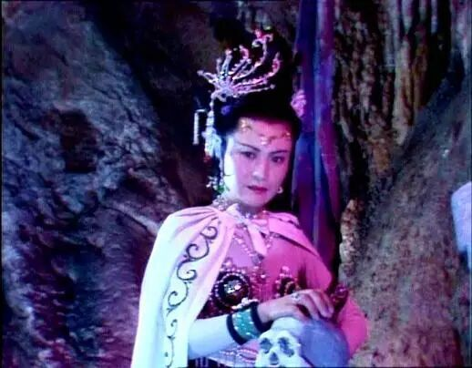
（四）环境铺场
好猴王，他在那马前，横担着棒，剖开山路，上了高崖，看不尽：
峰岩重叠，涧壑湾环。虎狼成阵走，麂鹿作群行。无数獐豝钻簇簇，满山狐兔聚丛丛。千尺大蟒，万丈长蛇。大蟒喷愁雾，长蛇吐怪风。道旁荆棘牵漫，岭上松楠秀丽。薜萝满目，芳草连天。影落沧溟北，云开斗柄南。万古常含元气老，千峰巍列日光寒。
（第二十七回 尸魔三戏唐三藏 圣僧恨逐美猴王）

Slide 8
二、不同亮相方式的作用
1. 通过典型言行表现其性格特点
少年英雄
这哪吒太子，甲胄齐整，跳出营盘，撞至水帘洞外。那悟空正来收兵，见哪吒来的勇猛。好太子：
总角才遮囟，披毛未盖肩。神奇多敏悟，骨秀更清妍。诚为天上麒麟子，果是烟霞彩凤仙。龙种自然非俗相，妙龄端不类尘凡。身带六般神器械，飞腾变化广无边。今受玉皇金口诏，敕射海会号三坛。
（第四回 官封弼马心何足 名注齐天意未宁 ）
清秀聪敏
本领强大

Slide 9
孙悟空是从石头缝中蹦出的神猴，是大自然创造的神物，这就意味着从一出生他就不受任何社会关系的束缚，自由本就存在于他的血液之中。
2. 介绍其前世今生
那座山正当顶上，有一块仙石。其石有三丈六尺五寸高，有二丈四尺围圆。三丈六尺五寸高，按周天三百六十五度；二丈四尺围圆，按政历二十四气。上有九窍八孔，按九宫八卦。四面更无树木遮阴，左右倒有芝兰相衬。盖自开辟以来，每受天真地秀，日精月华，感之既久，遂有灵通之意。内育仙胞。一日迸裂，产一石卵，似圆球样大。因见风，化作一个石猴。五官俱备，四肢皆全。便就学爬学走，拜了四方。目运两道金光，射冲斗府。
（第一回 灵根育孕源流出 心性修持大道生）

Slide 10
3. 旁人对其评价
丑陋、贪吃
“家里现有一个丑头怪脑的女婿打发不开。”
高老道：“初来时，是一条黑胖汉，后来就变做一个长嘴大耳朵的呆子，脑后又有一溜鬃毛，身体粗糙怕人，头脸就象个猪的模样。食肠却又甚大：一顿要吃三五斗米饭，早间点心，也得百十个烧饼才彀。”
（第十八回 观音院唐僧脱难 高老庄行者降魔）

Slide 11
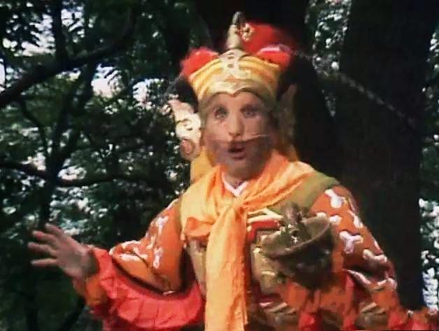
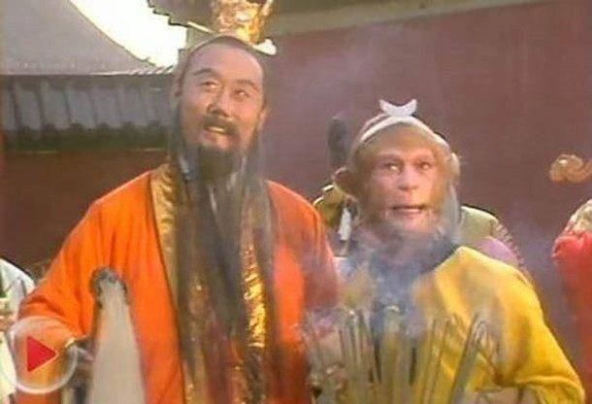
4. 环境侧面烘托
两人定步观瞻，果然凶险，但见那：
迭障尖峰，回峦古道。青松翠竹依依，绿柳碧梧冉冉。崖前有怪石双双，林内有幽禽对对。涧水远流冲石壁，山泉细滴漫沙堤。野云片片，瑶草芊芊。妖狐狡兔乱撺梭，角鹿香獐齐斗勇。劈崖斜挂万年藤，深壑半悬千岁柏。奕奕巍巍欺华岳，落花啼鸟赛天台。
（第二十回 黄风岭唐僧有难 半山中八戒争先）
不一时，来于门首观看，见那：
松坡冷淡，竹径清幽。往来白鹤送浮云，上下猿猴时献果。那门前池宽树影长，石裂苔花破。宫殿森罗紫极高，楼台缥缈丹霞堕。真个是福地灵区，蓬莱云洞。清虚人事少，寂静道心生。青鸟每传王母信，紫鸾常寄老君经。看不尽那巍巍道德之风，果然漠漠神仙之宅。
（第二十四回 万寿山大仙留故友 五庄观行者窃人参）
阴森恐怖
VS
清幽祥瑞

Slide 12
亮相方式 | 表现作用 | 典型人物
直接描写容貌举止 | 直接表现人物性格、特点 | 哪吒三太子
身世溯源 | 交代其出身、性格 | 孙悟空
旁人讲述介绍 | 未见其人，先有判断 | 猪八戒
环境铺场 | 侧面表现人物特点 | 白骨精、黄风怪、镇元子

Slide 13
三、如何让人物活灵活现地亮相
1.抓住典型特征
憨态可掬，慈眉善目的老人形象
爷爷蓄着一撮短而硬的八字胡，一双棕褐色的眼睛深陷在眼窝里，长着一头整齐的灰白头发。冬天穿着棉服看不出来，一到夏天他那椭圆的啤酒肚就暴露无遗。
特写镜头
设置悬念
2.设置悬念，巧妙铺垫
他，静静地坐在教室最后一排那个不起眼的角落里。个子不高的他没有同桌，只有角落里的扫帚和最后面窗台上那永远附着着的灰尘终日与他为伴。不善言辞的他在校的大多时间都静静地坐在那个角落里，若有所思地盯着从未被人打扫过的窗台……

Slide 14

谢谢您的观看
北京市朝阳区教育研究中心 制作

